Slide 1
Lo que la Ley permite y no hacemos: Nuevas herramientas de financiación de la investigación con fondos privados. Experiencias de agentes del sistema de ciencia.
Ponentes:
Anna Riera | Responsable de Innovación del Instituto de Investigación contra la Leucemia Josep Carreras
Luis Martín Ezama | CEO Cofundador de Cancerappy
Juan Casado | Consultor Adastra Capital
Modera:
Delfina Roca Marín | Jefa de la Sección de Coordinación de la Divulgación Científica de la Universidad de Murcia (UMU)
14 de Noviembre de 2024

Slide 2
Financiación alternativa de proyectos.
Agrupaciones de Interés económico -AIEs-
Adastra Capital acumula 8 años de experiencia en la financiación de proyectos I+D+i, utilizando el marco normativo de la Ley de Ciencia de 2011.
Permite dotar de liquidez (ingresos por facturación) sin coste (≥35% gasto en cada anualidad) para la ejecución de cualquier proyecto innovador. Por tanto, las Universidades son un agente de primera magnitud, por su capacidad de ejecutar proyectos científicos y tecnológicos.
Nuestra tarea es triple:
Identificamos proyectos donde esta herramienta resulte de utilidad
Captamos inversores privados que quieran potenciar investigación y tener un rendimiento asegurado.
Realizamos un acompañamiento integral (requieren capacidad técnica, financiera, legal y fiscal).
Ventajas y limitaciones:
se comporta como un derecho, se puede utilizar para cualquier proyecto y cualquier anualidad.
es una buena alternativa cuando ya no se puede optar a subvención o convocatorias competitivas.
el tamaño, balance o situación financiera de la entidad que ejecuta el proyecto no importa.
Los gastos deben ser libres de financiación pública.
Inversor
Rentabilidad fiscal
Agrupación de interés económico (AIE)
Liquidez
Universidad
Proyecto de I+D

Slide 3
¿Quién, en el ecosistema de una Universidad utilizar esta financiación?
Institutos de investigación, Centro de investigación adscritos a Universidades, Unidades centrales de análisis y equipamientos científicos compartidos, Unidades mixtas.
Fundaciones adscritas a Universidades que vehiculicen o gestionen gasto en proyectos, Contrataciones por Art. 60 LOSU, proyectos encargados por terceros, proyectos estratégicos que no hayan obtenido financiación pública competitiva, proyectos financiados por cátedras privadas y cátedras de excelencia, donaciones…
Spin-off, EBTs, etc...
Proyectos de cualquier disciplina científica o tecnológica.
Promovidos desde cualquier punto del territorio.
Las partidas de gasto elegibles para financiación son:
Personal, fungible
Equipos (amortizaciones)
Colaboraciones con terceros (públicos o privados)en territorio dentro de la UE
FAQs:
¿y si el proyecto tiene patentes o modelos de utilidad previos? Esto ayuda, no es un impedimento.
¿el inversor toma algún control sobre mi conocimiento, sobre mi empresa o quiere un porcentaje de los rendimientos posteriores? No.
¿y si el proyecto no sale bien o no alcanza los objetivos que se plantearon? No es un problema, la financiación sigue garantizada.

Slide 4
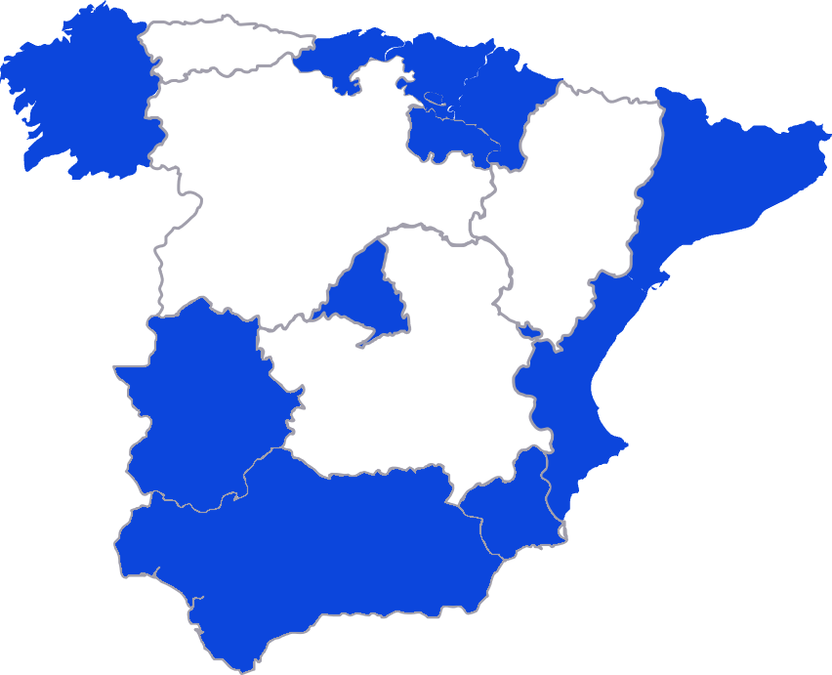
Proyectos realizados
40
205M€
169
Proyectos I+D
Ejecutados
Proyectos I+D
Realizados
30
20
10
0
Salud y bienestar
Aeronáutica
Automoción
Espacio
Energía
Nanotecnología
Agro-Food

Slide 5
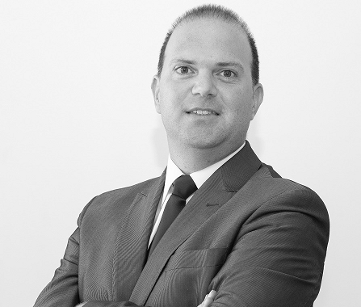
Conclusiones:
Promueve la disponibilidad de financiación a fondo perdido.
Aumenta la generación de conocimiento muy novedoso.
Aumenta la competitividad de la organización de investigación:
Atraen más talento.
Atraen más fondos privados.
Juan Casado
Director operaciones
jcasado@adastracapital.es
Mario Moya
Socio director
moya@adastracapital.es

Slide 6
PROBLEM
En cáncer un único fármaco no funciona para todos

Slide 7
18
Programas Iniciados
7
En Proceso
3
Programas Nuevos iniciados en 2024
12
Dianas Terapéuticas
2
Comienzo de Ensayos
in- vivo en Q3
1
Datos
in-vivo

Slide 8
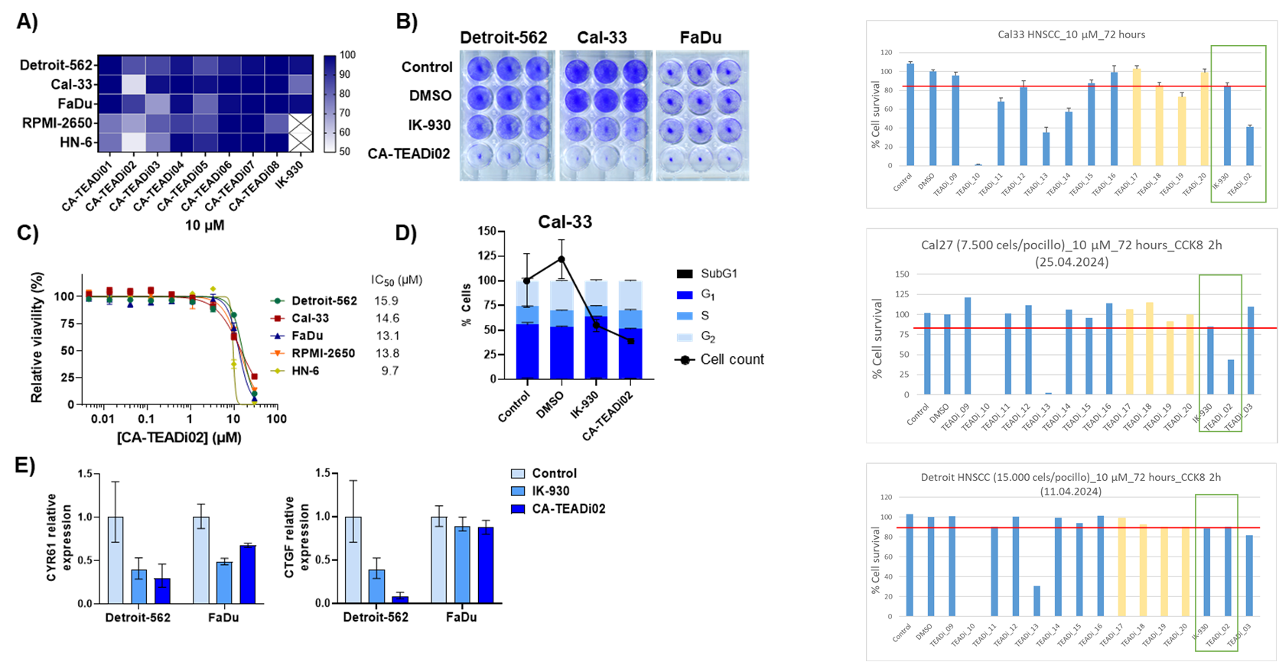
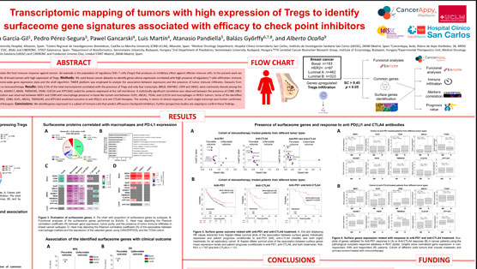
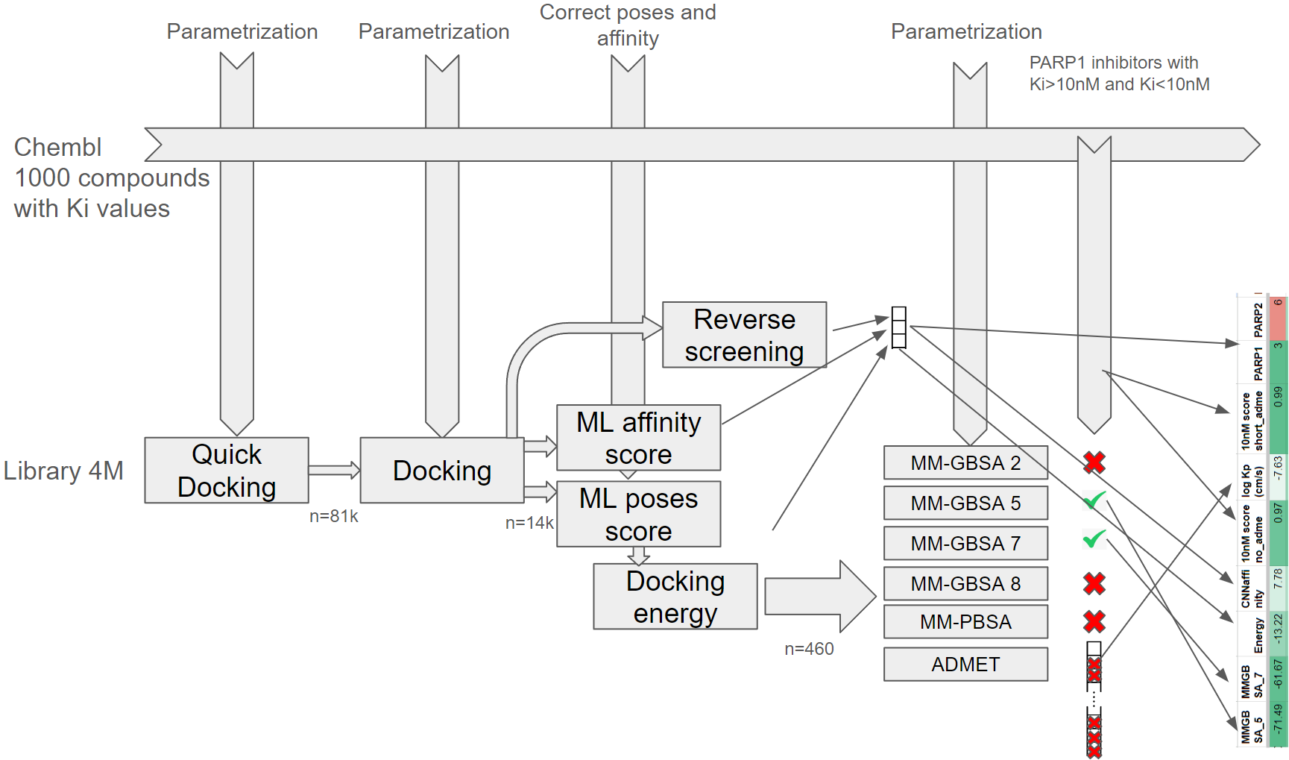
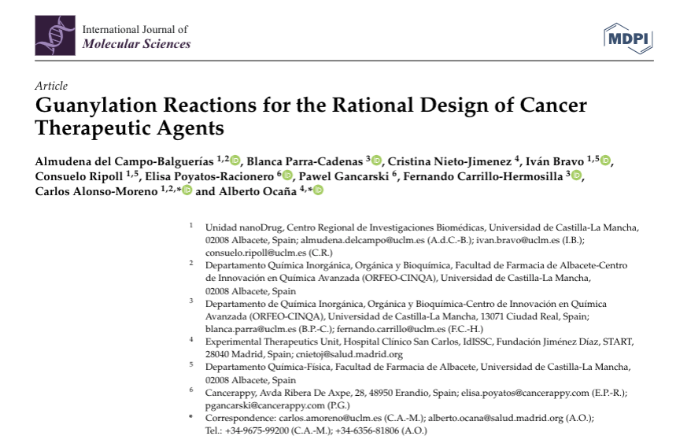
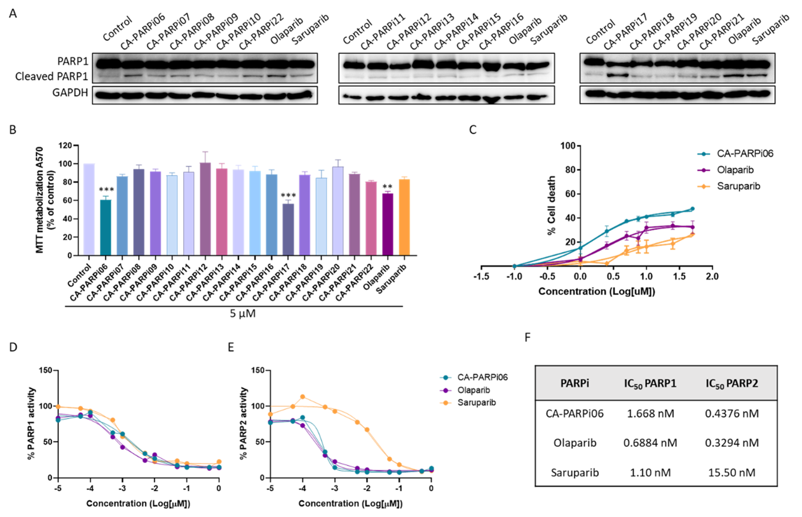
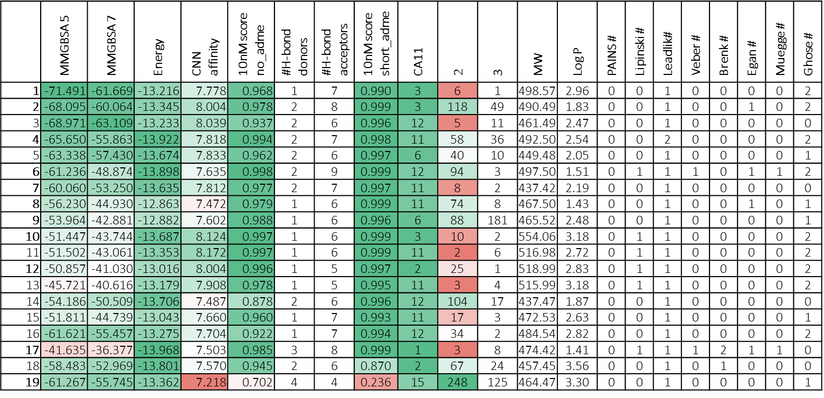
The Science Behind CancerAppy
A lo largo de los años hemos ido construyendo una gran base científica que es el motor de nuestra empresa.

Slide 9
Las AIE como fuente estable de financiación de la I+D+I
en el Instituto de Investigación contra la leucemia Josep Carreras
IJC is a collaborative hub for basic and translational researchers who work together on the fundamental biological and clinical aspects of leukemia at our state-of-the-art facilities
The Josep Carreras Leukaemia Research Institute is a non-profit research institute dedicated to biomedical research and personalized medicine in leukemia and other malignant blood diseases
Our aim is to understand the origins and development of leukemia and other malignant hematological pathologies, identifying new therapeutic targets and developing effective treatments
The Institute
Today we are all researchers.
We will not stop until
we find a cure!
Josep Carreras

Slide 10
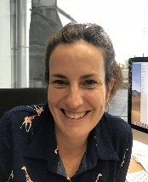
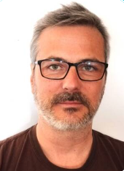
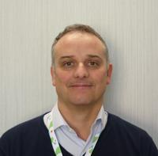
3 Proyectos vía AIEs (y 3 más en proceso)
AIE 2024: 500k€
AIEs 2021-2023: 1M€
CLONR183Q2024
Mariona Graupera
Joaquim Jacob
Mariona Graupera
Manel Esteller
SeneScopeLNH2024
Gaël Roué
Verónica Rodilla
Gaël Roué
AM-InLNH2024
Verónica Rodilla
Verónica Rodilla
Mariona Graupera
Año | Valor de Mercado | Retorno IJC
2021 | 1.063.798,35 € | 309.719,78 €
2022 | 1.310.591,55 € | 326.297,22 €
2023 | 1.188.148,52 € | 351.929,59 €
Total | 3,5M€ | 1M€
Año | Valor de Mercado | Retorno IJC
2024 | 1,4 M€ | 524 k€

Slide 11
INDICADORES DE INNOVACIÓN con las AIEs
2021-2024, cada año sumamos:
8 contratos con empresa: 1 servicios, 1 licencia
Ingresos directos: 300k €- 500k € /año
Ingresos indirectos: Palanca para levantar más fondos competitivos
INDICADORES DE IMPACTO con las AIEs
Ejemplo AIE de 2022:
Congreso 2023 de la American Society of Hematology
Artículo en Q1 2025 a la revista Blood
Incluido en Tesis doctoral 2024
Base para nuevos proyectos en ISCIII 2024, Discovery Grant Porgram 2024 (LLS)

Slide 12
¿QUÉ NECESITA UN CENTRO DE INVESTIGACIÓN PÚBLICO PARA REALIZAR AIEs?
Equipo directivo comprometido
Coordinador@ con visión global
Investigador@s que prioricen la AIE
Estructurador de confianza
Implicación de varios departamentos
Gasto en I+D no competitivo

Slide 13
RETOS DE LAS AIEs PARA UN CENTRO DE INVESTIGACIÓN PÚBLICO
Proyecto I+D+I <1 año viable y con gasto elevado
Inseguridad jurídica
Criterios cambiantes año a año
Desconocimiento generalizado de las AIEs
Múltiples aprobaciones: Dirección, Patronato, Protectorado, auditores
Control financiero altamente detallado
Coordinación de múltiples personas y tareas

Slide 14
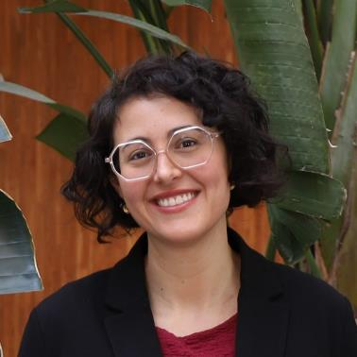
INNOVATION UNIT
El Instituto Josep Carreras ha consolidado, a través de las AIE, una estructura de financiación no competitiva que le permite cada año ingresar alrededor de 300.000€ y obtener indicadores clave
ANNA RIERA
Innovation Unit Manager
ariera@carrerasresearch.org
93 557 28 00 (ext. 4401)

